Slide 1
ZooKeeper集群分布式协调服务

Slide 2
ZooKeeper在产品的位置
系统架构
关键特性介绍
与组件的关系

Slide 3
Zookeeper在产品的位置
应用服务层
OpenAPI/SDK
REST/SNMP/Syslog
DataFarm
Data
Porter
Information
Miner
Knowledge
Farmer
Wisdom
Manager
Hadoop API
Plugin API
系统管理
MPP DB
服务治理
HIVE
M/R
Spark
Storm
Solr
Hadoop
Yarn/ Zookeeper
安全管理
HDFS/HBase
Zookeeper 分布式服务框架主要是用来解决分布式应用中经常遇到的一些数据管理问题，提供分布式、高可用性的协调服务能力,在FusionInsight集群中主要用途是保存上层组件的元数据，并保证其主备倒换。
安全模式下ZooKeeper依赖于LdapServer和Kerberos。
Notes:
依赖于kerberos和LdapServer进行安全认证，非安全模式则不依赖于kerberos与Ldap。Zookeeper作为底层组件广泛被上层组件使用并依赖，如kafka，hdfs，hbase，storm等等。

Slide 4
为什么要有Zookeeper？
一个集群正常运转工作需要有人提供分布式协调的功能！
比如：集群中重要组件通常采用主备的方式部署，我们希望有一个组件可以专门给其他组件提供这样一种主备选举和状态监控的功能。
另外，既然是集群部署，集群当中的所有节点需要统一他们的某些配置对吧？那么当配置文件被修改的时候我们怎么以最快的速度同步到其他所有的节点呢？
当然，除了这些情境，还有非常多的情境需要这样一个提供分布式协调功能的组件。这个时候，我们的zookeeper就发挥了关键的作用。
Notes:
依赖于kerberos和LdapServer进行安全认证，非安全模式则不依赖于kerberos与Ldap。Zookeeper作为底层组件广泛被上层组件使用并依赖，如kafka，hdfs，hbase，storm等等。

Slide 5
ZooKeeper在产品的位置
系统架构
关键特性介绍
与组件的关系

Slide 6
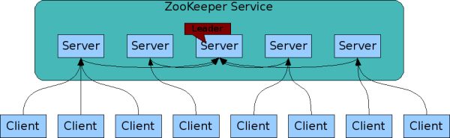
ZooKeeper服务架构--模型
1.分布式地分布在一组机器中
2.所有节点存储整份数据（在内存也在硬盘）
3.在启动时候选举出Leader
4.Leader使用原子广播将数据同步到所有其他节点
5.严格的顺序访问控制（FIFO）
6.不会部分读写（原子性操作）
Notes:
ZooKeeper集群由一组Server节点组成，这一组Server节点中存在一个角色为Leader的节点，其他节点都为Follower。当客户端Client连接到ZooKeeper集群，并且执行写请求时，这些请求会被发送到Leader节点上，然后Leader节点上数据变更会同步到集群中其他的Follower节点。
Leader节点在接收到数据变更请求后，首先将变更写入本地磁盘，以作恢复之用。当所有的写请求持久化到磁盘以后，才会将变更应用到内存中。
ZooKeeper使用了一种自定义的原子消息协议（Zookeeper Atomic Broadcast Zab协议），在消息层的这种原子特性，保证了整个协调系统中的节点数据或状态的一致性。Follower基于这种消息协议能够保证本地的ZooKeeper数据与Leader节点同步，然后基于本地的存储来独立地对外提供服务。
当一个Leader节点发生故障失效时，失败故障是快速响应的，消息层负责重新选择一个Leader，继续作为协调服务集群的中心，处理客户端写请求，并将ZooKeeper协调系统的数据变更同步（广播）到其他的Follower节点。

Slide 7
ZooKeeper leader选举
1、每个服务器都发送一个报文，表示我是leader。报文当中包括两个字段：
  ZXID：64位，前32位保存比较轮次信息；后32为保存消息ID，初始化时都是0，执行写操作时递增1。
  MYID：每个server都有一个MYID，不同服务器的MYID不同。
  首先比较ZXID，谁大选谁；ZXID一样的时候比较MYID，谁大选谁。
2、必须获取到半数以上的票数才能被选举为leader。如果集群当中的server启动时间不一致时，会影响选举结果。
Notes:
ZooKeeper集群由一组Server节点组成，这一组Server节点中存在一个角色为Leader的节点，其他节点都为Follower。当客户端Client连接到ZooKeeper集群，并且执行写请求时，这些请求会被发送到Leader节点上，然后Leader节点上数据变更会同步到集群中其他的Follower节点。
Leader节点在接收到数据变更请求后，首先将变更写入本地磁盘，以作恢复之用。当所有的写请求持久化到磁盘以后，才会将变更应用到内存中。
ZooKeeper使用了一种自定义的原子消息协议（Zookeeper Atomic Broadcast Zab协议），在消息层的这种原子特性，保证了整个协调系统中的节点数据或状态的一致性。Follower基于这种消息协议能够保证本地的ZooKeeper数据与Leader节点同步，然后基于本地的存储来独立地对外提供服务。
当一个Leader节点发生故障失效时，失败故障是快速响应的，消息层负责重新选择一个Leader，继续作为协调服务集群的中心，处理客户端写请求，并将ZooKeeper协调系统的数据变更同步（广播）到其他的Follower节点。

Slide 8
ZooKeeper leader选举
场景设定：
集群中一共有5台服务器部署了zookeeper，第一次发送报文时，每台服务器发送报文如下：
第一台：ZXID 1 1 MYID 1
第二台：ZXID 1 1 MYID 2
第三台：ZXID 1 1 MYID 3
第四台：ZXID 1 1 MYID 4
第五台：ZXID 1 1 MYID 5
1、五台服务器同时启动
2、服务器启动顺序为：1,2,3,4,5
Notes:
ZooKeeper集群由一组Server节点组成，这一组Server节点中存在一个角色为Leader的节点，其他节点都为Follower。当客户端Client连接到ZooKeeper集群，并且执行写请求时，这些请求会被发送到Leader节点上，然后Leader节点上数据变更会同步到集群中其他的Follower节点。
Leader节点在接收到数据变更请求后，首先将变更写入本地磁盘，以作恢复之用。当所有的写请求持久化到磁盘以后，才会将变更应用到内存中。
ZooKeeper使用了一种自定义的原子消息协议（Zookeeper Atomic Broadcast Zab协议），在消息层的这种原子特性，保证了整个协调系统中的节点数据或状态的一致性。Follower基于这种消息协议能够保证本地的ZooKeeper数据与Leader节点同步，然后基于本地的存储来独立地对外提供服务。
当一个Leader节点发生故障失效时，失败故障是快速响应的，消息层负责重新选择一个Leader，继续作为协调服务集群的中心，处理客户端写请求，并将ZooKeeper协调系统的数据变更同步（广播）到其他的Follower节点。

Slide 9
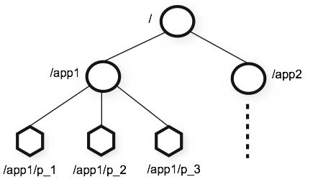
ZooKeeper数据模型
1. 分层命名空间。
2. 每个命名空间的节点都叫做“znode”。
3. 每个znode被路径区分（如：/app1）。
4. znode节点类型– 永久节点和临时节点。
5.临时节点不能有子节点。
6.每个znode节点有数据，也可以选择
有子节点。
7. znode不能被重命名。
8. 可以给znode增加或者删除watchers。
Notes:
每个节点（znode）中存储的是同步相关的数据（这是ZooKeeper设计的初衷，数据量很小，大概B到KB量级），例如状态信息、配置内容、位置信息等。
一个znode维护了一个状态结构，该结构包括：版本号、ACL变更、时间戳。每次znode数据发生变化，版本号都会递增，这样客户端的读请求可以基于版本号来检索状态相关数据。
每个znode都有一个ACL，用来限制是否可以访问该znode。
在一个命名空间中，对znode上存储的数据执行读和写请求操作都是原子的。
客户端可以在一个znode上设置一个监视器（Watch），如果该znode数据发生变更，ZooKeeper会通知客户端，从而触发监视器中实现的逻辑的执行。
每个客户端与ZooKeeper连接，便建立了一次会话（Session），会话过程中，可能发生CONNECTING、CONNECTED和CLOSED三种状态。
ZooKeeper支持临时节点（Ephemeral Nodes）的概念，它是与ZooKeeper中的会话（Session）相关的，如果连接断开，则该节点被删除。
若非操作人员删除，永久节点会永久保存，所以永久节点可以用来保存元数据，而临时节点则可用来进行leader选举及锁服务等。

Slide 10
ZooKeeper数据模型
czxid：创建节点时产生的zxid
ctime：创建此节点时的时间戳
mzixd：最后修改此节点时的时间戳
pzxid：修改此节点下面的字节点时产生的zxid
dataversion：此节点数据被更改的次数
ephemeralOwner：临时节点的session id
datalength：此节点保存的数据长度
numchildren：此节点下子节点的数量
cversion：此节点下子节点被更改的次数
aclversion：此节点ACL被更改的次数
Notes:
每个节点（znode）中存储的是同步相关的数据（这是ZooKeeper设计的初衷，数据量很小，大概B到KB量级），例如状态信息、配置内容、位置信息等。
一个znode维护了一个状态结构，该结构包括：版本号、ACL变更、时间戳。每次znode数据发生变化，版本号都会递增，这样客户端的读请求可以基于版本号来检索状态相关数据。
每个znode都有一个ACL，用来限制是否可以访问该znode。
在一个命名空间中，对znode上存储的数据执行读和写请求操作都是原子的。
客户端可以在一个znode上设置一个监视器（Watch），如果该znode数据发生变更，ZooKeeper会通知客户端，从而触发监视器中实现的逻辑的执行。
每个客户端与ZooKeeper连接，便建立了一次会话（Session），会话过程中，可能发生CONNECTING、CONNECTED和CLOSED三种状态。
ZooKeeper支持临时节点（Ephemeral Nodes）的概念，它是与ZooKeeper中的会话（Session）相关的，如果连接断开，则该节点被删除。
若非操作人员删除，永久节点会永久保存，所以永久节点可以用来保存元数据，而临时节点则可用来进行leader选举及锁服务等。

Slide 11
ZooKeeper服务架构--容灾能力
一般情况下，ZooKeeper能够完成选举即能够正常对外提供服务。ZooKeeper选举时，当某一个实例获得了半数以上的票数时，则变为leader。
对于n个实例的服务，n可能为奇数或偶数
  n为奇数时，假定n=2x+1，则成为leader的节点需获得x+1票，容灾能力为x。
  n为偶数时，假定n=2x+2，则成为leader的节点需要获得x+2票（大于一半），容灾能力为x。
由此可见，2x+1个节点与2x+2个节点的容灾能力相同（3个与4个相同，5个与6个相同…），而考虑到选举以及完成写操作的速度与节点数的相关性，我们建议ZooKeeper部署奇数个节点。

Slide 12
ZooKeeper在产品的位置
系统架构
关键特性介绍
与组件的关系

Slide 13
ZooKeeper关键特性
最终一致性：无论哪个server，对外展示的均是同一个视图。
实时性：保证客户端将在一个时间间隔范围内获得服务器的更新信息，或者服务器失效的信息。手动调用Syn()接口，保证数据已经同步。
可靠性：一条消息被一个server接收，它将被所有server接受。
原子性：更新只能成功或者失败，没有中间状态。
顺序一致性：客户端所发送的更新（不包括读操作）会按照它们被发送的顺序进行应用。
等待无关性：慢的或者失效的client不会干预快速的client的请求，使得每个client都能有效的等待。（需要分情况讨论）

Slide 14
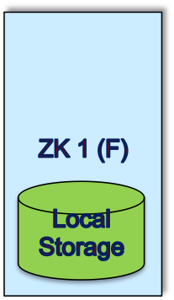
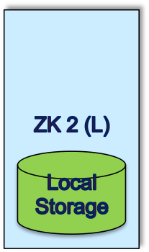
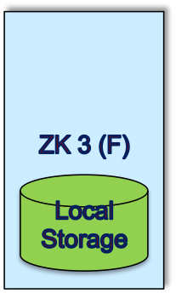



ZooKeeper读特性
由ZooKeeper的一致性可知，客户端无论连接哪个server，获取的均是同一个视图。所以，读操作可以在客户端与任意节点间完成。

Slide 15


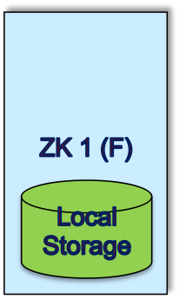
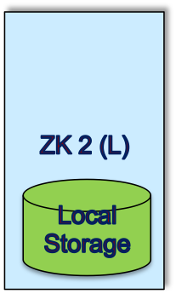
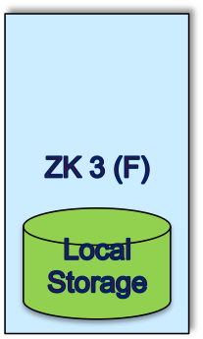











ZooKeeper写特性
Notes:
PPT中展示的是写请求的处理过程：编号1~5表示具体步骤
1.同读请求一样，客户端可以向任一server提出写请求。
2.server将这一请求发送给leader。
3.leader获取写请求后，会向所有节点发送这条写请求信息，询问是否能够执行这次写操作。
4.follower节点根据自身情况给出反馈信息ACK应答消息，leader根据反馈信息，若获取到的可以执行写操作的数量大于实例总数的一半，则认为本次写操作可执行。
5.leader将结果反馈给各follower，并完成写操作，各follower节点同步leader的数据，本次写操作完成。

Slide 16
ZooKeeper的典型应用场景
配置文件管理
集群管理（client请求负载均衡）
分布式协调/通知（例如：nimbus和supervisor）
管理集群与Master选举
分布式锁（集群唯一）
分布式队列（多个客户访问同一组件）

Slide 17
日志增强
Ephemeral node（临时节点）在session过期之后就会被系统删除。在审计日志中添加Ephemeral node被删除的审计日志，以便了解当时Ephemeral node的状态信息。

Slide 18
ZooKeeper客户端常用命令使用
调用ZooKeeper客户端，执行命令：
zkCli.sh –server 172.16.0.1:24002
执行创建节点，设置ACL，查询ACL，查询节点值，删除节点操作。
创建节点：create /node
获取节点子节点： ls /node
设置Acl：setAcl /node sasl:admin@HADOOP.COM:cdrwa
查询节点Acl： getAcl /node
创建节点数据: set /node data
获取节点数据: get /node
删除节点：delete /node
删除节点及所有子节点: deleteall /node

Slide 19
ZooKeeper在产品的位置
系统架构
关键特性介绍
与组件的关系

Slide 20
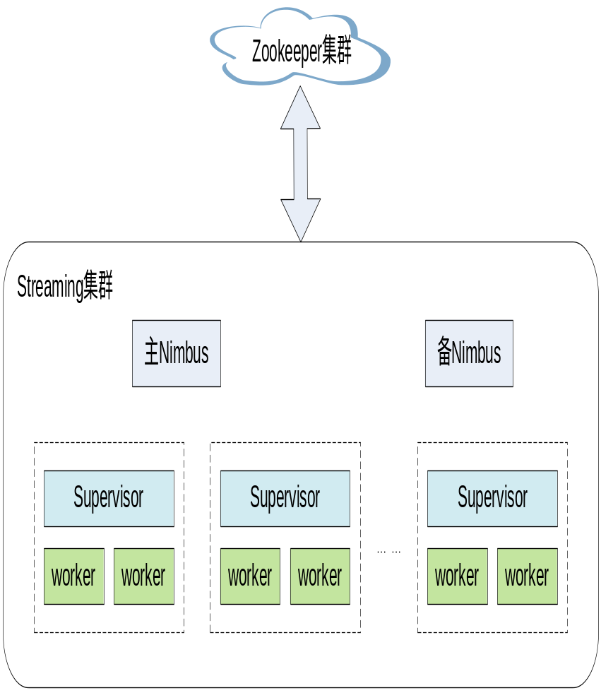
ZooKeeper和Storm Nimbus HA的配合关系
  Storm Nimbus利用Zookeeper来选主。
  ZooKeeper提供了以下两种能力：
  分布式锁服务
  多个Nimbus进程都会尝试去ZooKeeper创建对应的节点，该节点只能被一个Nimbus进程创建成功，创建成功的Nimbus进程成为主Nimbus。
  事件侦听机制--watcher。
  备Nimbus侦听对应的ZooKeeper节点。主Nimbus进程宕掉之后，该节点会被删除，那么，备Nimbus就可以收到相应的消息。

Slide 21
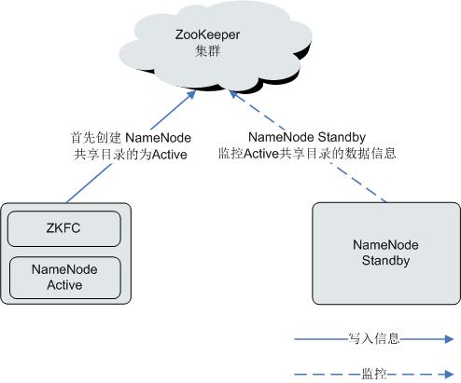
ZooKeeper和HDFS的配合关系
  ZKFC（ZKFailoverController）作为一个ZooKeeper集群的客户端，用来监控NameNode的状态信息。ZKFC进程仅在部署了NameNode的节点中存在。HDFS NameNode的Active和Standby节点均部署有ZKFC进程：
  HDFS NameNode的ZKFC连接到ZooKeeper，把主机名等信息保存到ZooKeeper中，即“/hadoop-ha”下的znode目录里。先创建znode目录的NameNode节点为主节点，另一个为备节点。HDFS NameNode Standby通过ZooKeeper定时读取NameNode信息。
  当主节点进程异常结束时，HDFS NameNode Standby通过ZooKeeper感知“/hadoop-ha”目录下发生了变化，NameNode会进行主备切换。

Slide 22
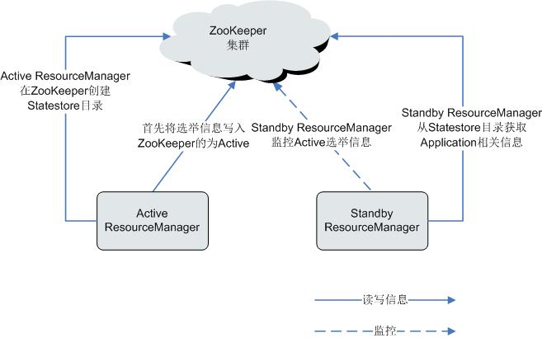
ZooKeeper和YARN的配合关系
  在系统启动时，ResourceManager会尝试把选举信息写入ZooKeeper，第一个成功把写入ZooKeeper的ResourceManager被选举为Active ResourceManager，另一个为Standby ResourceManager。Standby ResourceManager定时去ZooKeeper监控Active ResourceManager选举信息。
  Active ResourceManager还会在ZooKeeper中创建Statestore目录，存储Application相关信息。当Active ResourceManager产生故障时，Standby ResourceManager会从Statestore目录获取Application相关信息，恢复数据并升为Active ResourceManager。

Slide 23
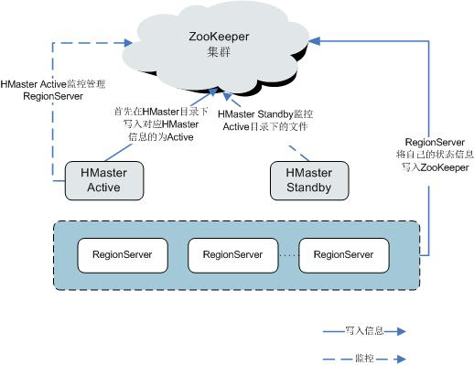
ZooKeeper和HBase的配合关系
  HRegionServer把自己以Ephemeral方式注册到ZooKeeper中。其中ZooKeeper存储HBase的如下信息：HBase元数据、HMaster地址。
  HMaster通过ZooKeeper随时感知各个HRegionServer的健康状况，以便进行控制管理。
  HBase也可以部署多对HMaster，类似HDFS NameNode，当HMaster主节点出现故障时，HMaster备用节点会通过ZooKeeper获取主HMaster存储的整个HBase集群状态信息。即通过ZooKeeper实现避免HBase单点故障问题。
Notes:
多对HMaster是指启用HBase 多实例（HBase1,HBase2… …）特性。

Slide 24
本章节主要介绍知识点有：
ZooKeeper的作用以及在华为产品中的位置。
ZooKeeper的服务架构以及数据模型。
ZooKeeper的读写特性以及一致性的保证。
ZooKeeper节点的创建以及节点权限设定。
ZooKeeper与组件之间的关系。

Slide 25
1、ZooKeeper在集群中的位置及作用是什么？
2、ZooKeeper节点结构是什么样子？节点类型有哪些？
3、ZooKeeper为什么建议奇数部署？
4、ZooKeeper一致性的含义是什么？
Notes:
1.ZooKeeper是FusionInsiht HD底层组件，提供分布式、高可用性的协调服务能力。
2.层状结构，节点分为临时节点和永久节点，临时节点会在客户端会话失效时清掉，且不能在临时节点下创建子节点。永久节点会永久存在（除非执行删除操作），且可以在永久节点下创建子节点。
3.2n个节点的容灾能力与2n-1个节点的容灾能力一样，同为n-1个（保证选举或其他proposal能有多于一半的票通过），而2n-1个节点部署在节点间通信时要优于2n个节点，所以此处我们希望奇数个部署，主要考虑到容灾能力与性能。
4 ZooKeeper一致性----无论哪个server，对外展示的均是同一个视图。

Slide 26
选择题
1.ZooKeeper子节点（znode）会不会继承父节点的ACL？
A（会） B（不会）
2. ZooKeeper内置了几种认证方式（ ）
A.World B.IP C.digest D.auth E. ID
判断题
1、读操作只能在客户端与特定节点间完成。
Notes:
1.B
2.ABCD
判断题：F

